Slide 1

FuzzyWuzzy Fuzzy string matching
Grupo 14 MEI – 2019/2020 IPLN

Slide 2
Conteúdo
Conceitos, descrição e objetivo
Distância de Levenshtein
Funcionalidades
Exemplo

Slide 3
Fuzzywuzzy
FuzzyWuzzy é uma biblioteca de Python usada para correspondência de strings. Sendo o processo de encontrar strings que correspondem a um determinado padrão, aproximadamente.
Faz uso de Levenshtein Distance, para calcular as diferenças entre as strings.
Foi desenvolvido pela SeatGeek.

Slide 4
Distância de Levenshtein
A Distância de Levenshtein (ou edição) entre duas strings é dada pelo número mínimo de operações necessárias para transformar uma string noutra.
Operações:
Inserção;
Remoção;
Substituição.

Slide 5
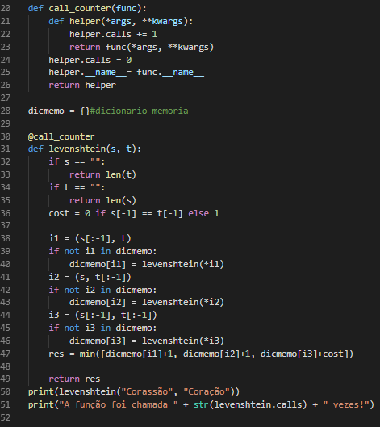

EXEMPlo
C | O | R | A | S | S | Ã | O
C | O | R | A | Ç | Ã | O
Valor de edição é 2!!
1 remoção e 1 substituição para obter a palavra correta

Slide 6
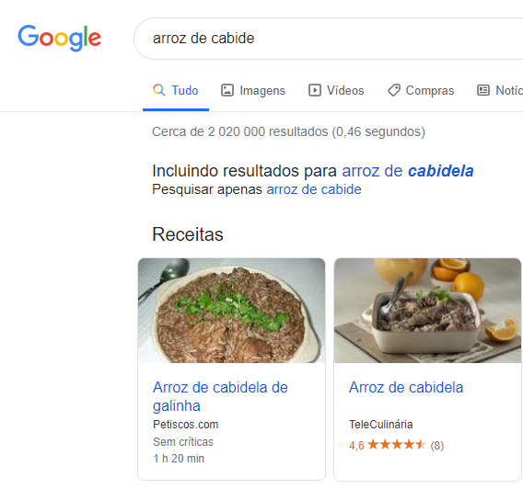
Funcionalidades FuzzyWuzzy
Usado em aplicações de correspondência aproximada, incluindo verificação e correção ortográfica.
Usado na filtragem de spam e na vinculação de registos, isto é, uma aplicação comum onde os registos de 2 bancos de dados diferentes são correspondidos.

Slide 7
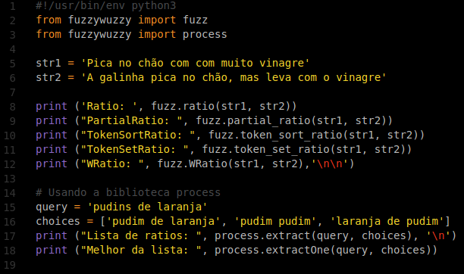

Slide 8
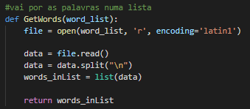
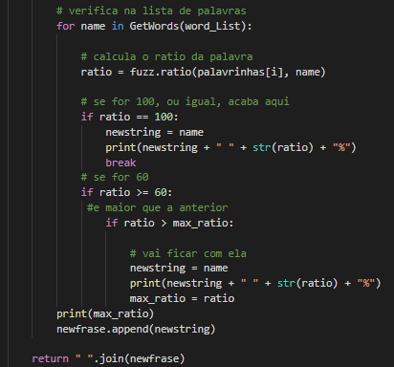
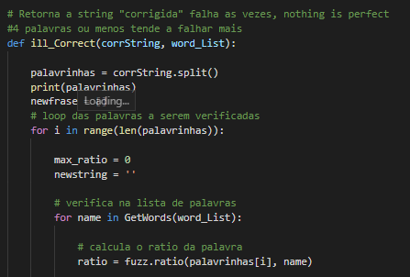

Slide 9
